Slide 1
শুভেচ্ছা ও স্বাগতম

Slide 2
বিষয় পরিচিতি
৭ম শ্রেনী জন্য
বাংলা ১ম পত্র
(কবিতা)

Slide 3
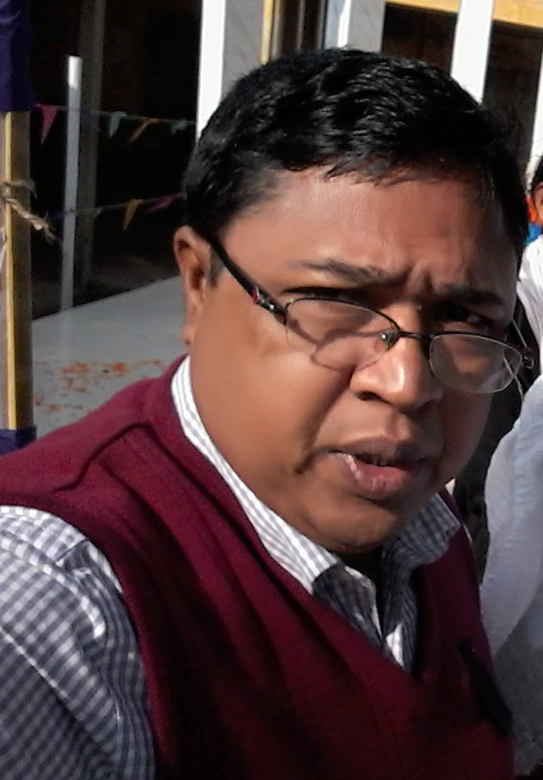
শিক্ষক পরিচিতি
নাম- খোকন চন্দ্র দাস
সহকারি শিক্ষক
দুর্গাপুর উচ্চ বিদ্যালয়
বেগমগঞ্জ। নোয়াখালী।

Slide 4
পাঠ পরিচিতি
গরবিনী মা জননী
সিকান্দার আবু জাফর

Slide 5
পাঠের-উদেশ্য
শিক্ষার্থীর মধ্যে স্বদেশ চেতনার বহিঃপ্রকাশ ঘটিবে ।

Slide 6
শিখন ফল
(ক) শব্দার্থ ও টীকা সম্পকে জানবে ।
(খ) কবি সম্পকে জানতে পারবে ।
(গ) কবি কাকে মা জননী বলেছেন।
(ঘ) কবিতা কোন দিকটি ফুঠে উঠেছে ।

Slide 7
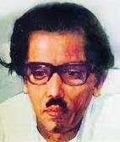
লেখক পরিচিতি
১৯১৯ সালে সাতক্ষীরা জেলায় জন্ম
কবি,নাট্যকার ও সাংবাদিক
পাকিস্থানী শোসন শাসনের বিরুদ্ধে তিনি সোচ্ছার ছিলেন
সিকান্দার আবু জাফর
গ্রন্থাবলীঃপ্রসন্ন প্রহর,তিমি রান্ত্রিক,বাঙলা ছাড়ো,সিরাজ দৌল্লাহ নাটক
১৯৭৫ সালে মৃত্যুবরন করেন ।

Slide 8
শব্দার্থ ও টীকা
পুণ্যবতী
পুন্যনারী
মরন মারে দন্ড
মরনের আঘাতের শাস্তি
ছোপানো
রং
ভয়ংকর দুর্বিপাকে
ভীতিকর দুর্যোগ
শাসন কারা
দুঃশাসন
উজ্জল
কোমল রুপ
চেতনার চিত্তভুমি
দেশপ্রেম

Slide 9
একক কাজ
পাকিস্থানী শাসন কেমন ছিল, নিজের ভাষায় লিখ ?

Slide 10
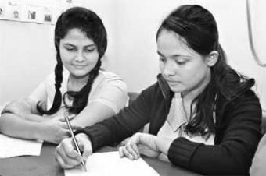
জোড়ায় কাজ
কবিতায় মা জননী কাকে বলা হয়েছে

Slide 11
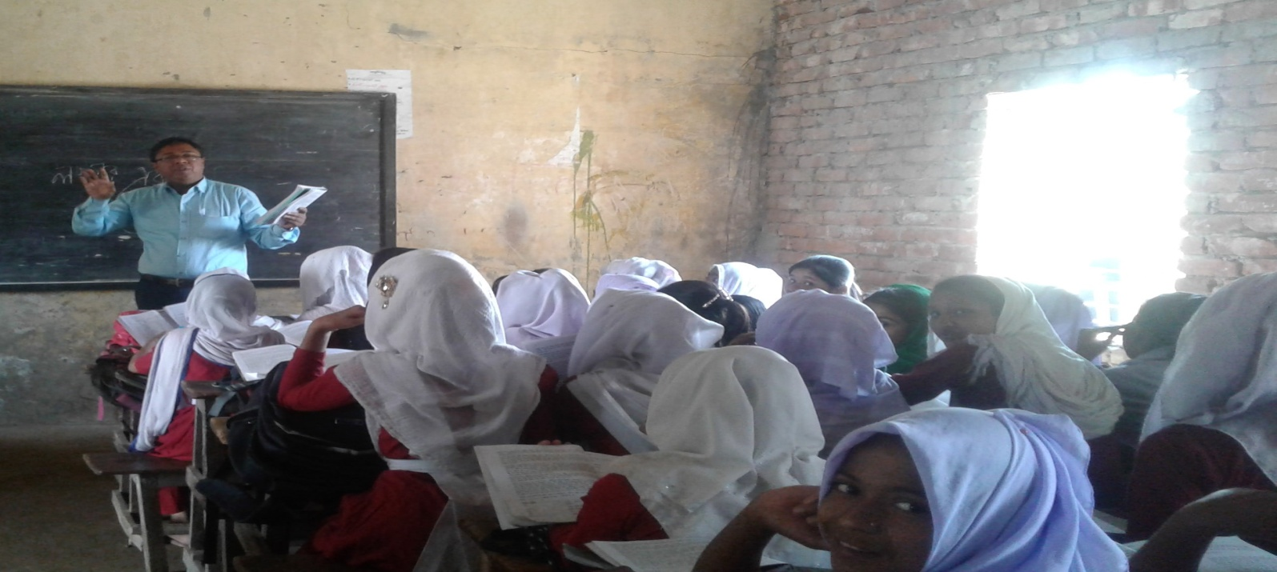
দলগত কাজ
কবিতায় কোন দিকটি ফুঠে উঠেছে ?

Slide 12
মুল্যায়ন
কবি মা জননী কাকে বলেছেন ?
মাকে রক্ষায় কি করা উচিৎ
আমরা গর্বিত কেন ?

Slide 13
মুল্যায়নের ফলাফল
কবি জন্মভুমিকে মা জননী বলেছেন ।
মা রক্ষায় আমাদের আত্বনিযোগ করা প্রয়োজন।
নিজ দেশে বসবাস করে আমরা গর্বিত

Slide 14
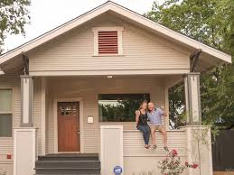
বাড়ীর কাজ
গরবিনী মা জননী কবিতার সারর্মম লিখ

Slide 15
ধ্যনবাদ সবাইকে

